Slide 1
Bonjour!
vendredi, le sept février

Slide 2
Travail de cloche
Quel temps fait-il aujourd’hui? Que pensez-vous de ce temps-ci?

Slide 3
Bonjour!
vendredi, le sept février

Slide 4
Vendredi, vendredi
Rah, rah, rah!
Vendredi, vendredi
On y va!

Slide 5
Beaucoup de Français font des plaisanteries qui dit qu’il pleut toujours en Bretagne.

Slide 6
…et maintenant, notre vedette du jour…

Slide 7
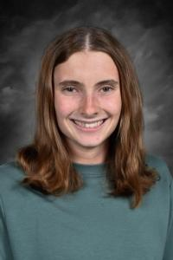

Slide 9
les cent jours le vingt mars au huit juillet 1815

Slide 10
Devoirs

Slide 11
Billet de sortie
Écrivez quelque chose sur le sujet de votre fin de semaine.

